Slide 1

딥러닝 기반 온라인 유해 이미지 감지기
소프트웨어 대학
소프트웨어학과
2019310561 설현원
지도 교수: 우사이먼 성일 교수님

Slide 2

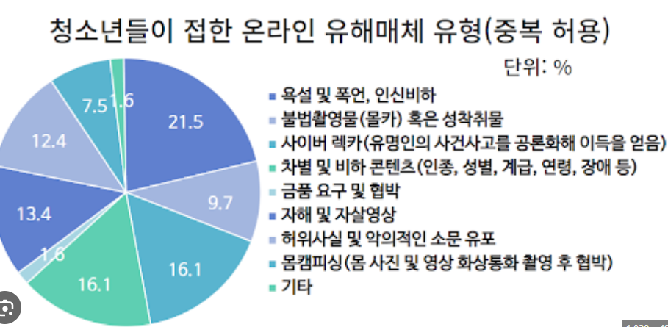
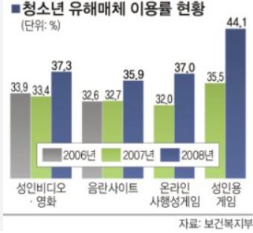
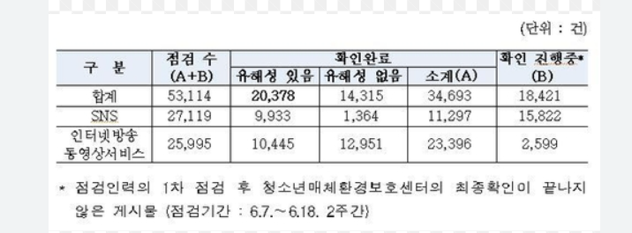
개요
.

Slide 3
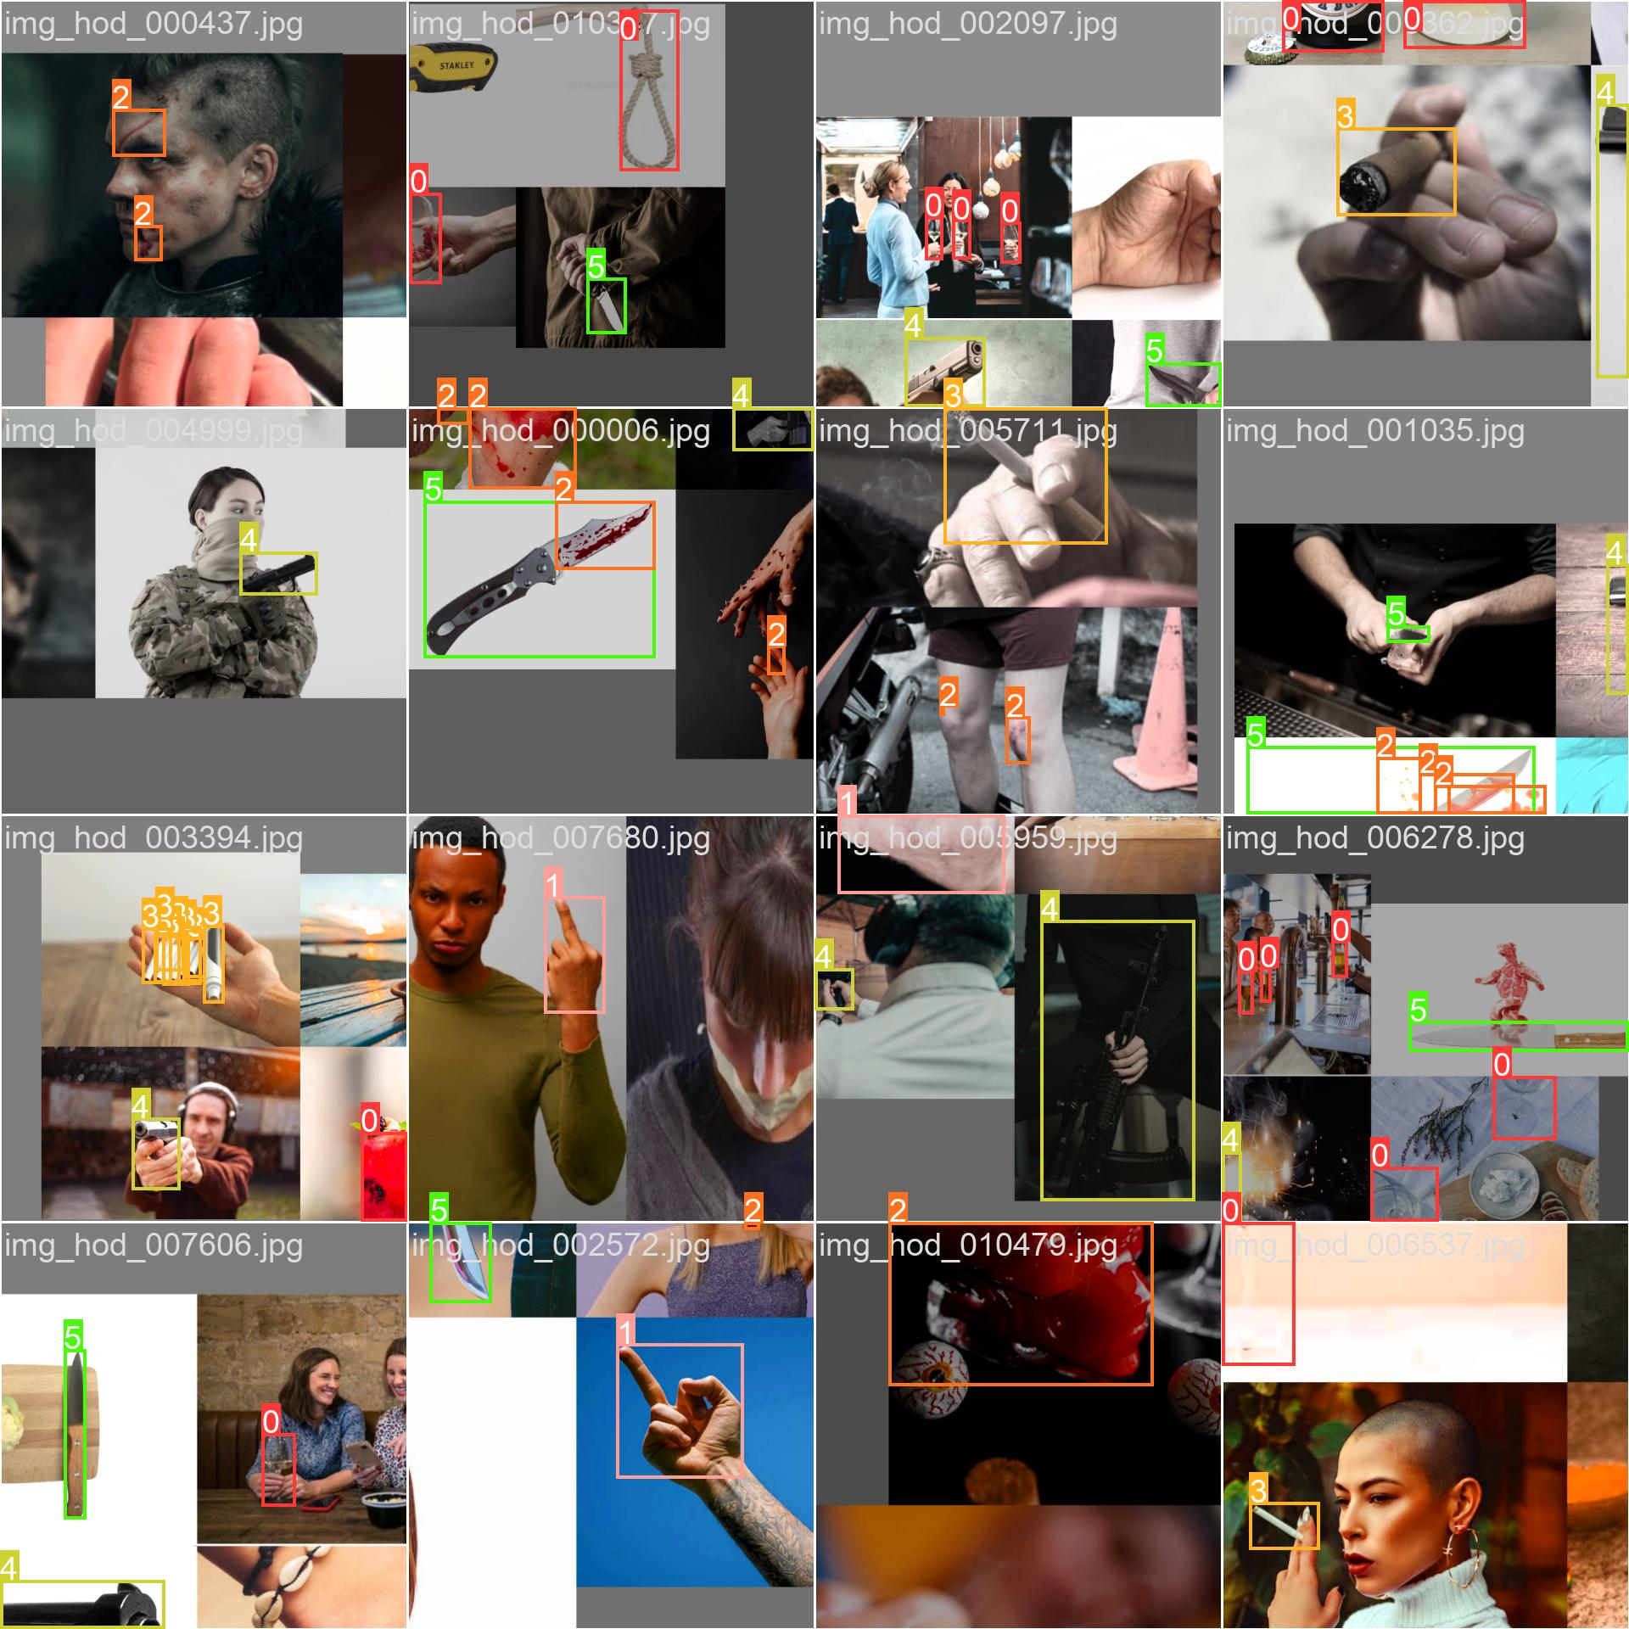
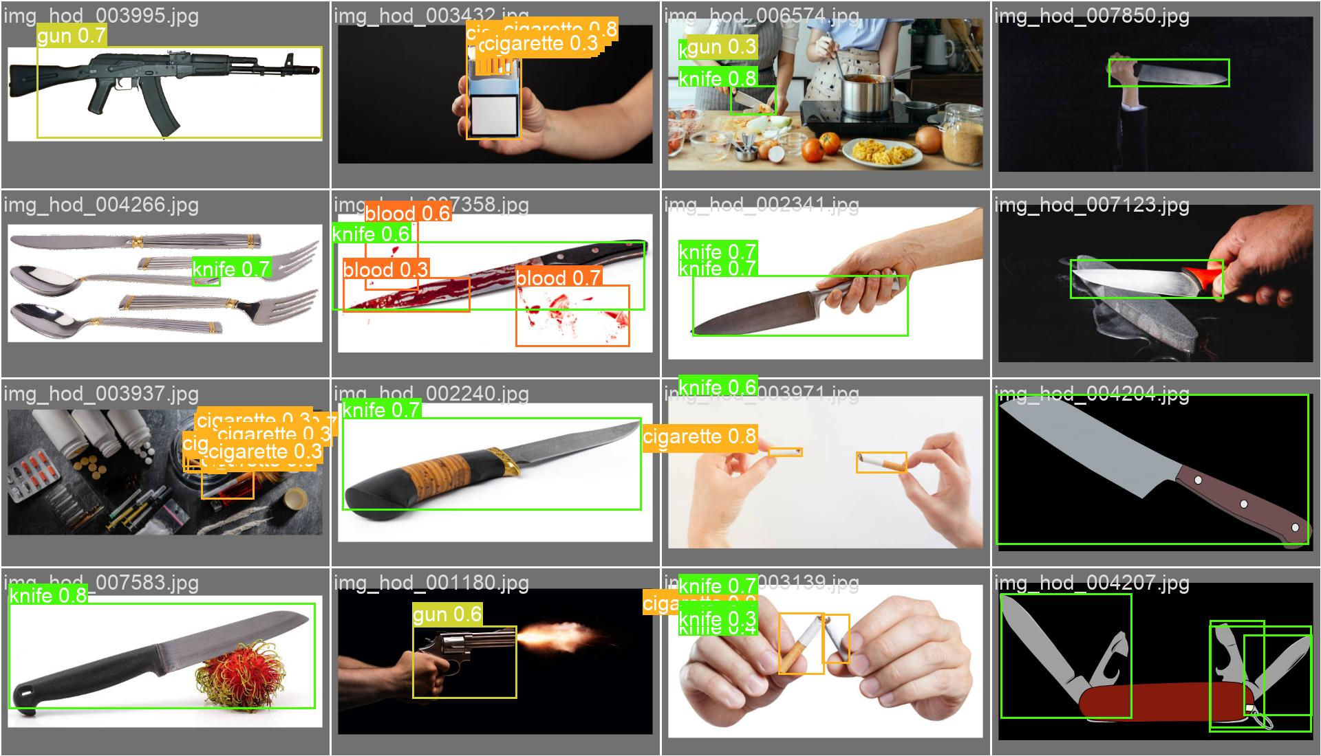
YOLO?

Slide 4
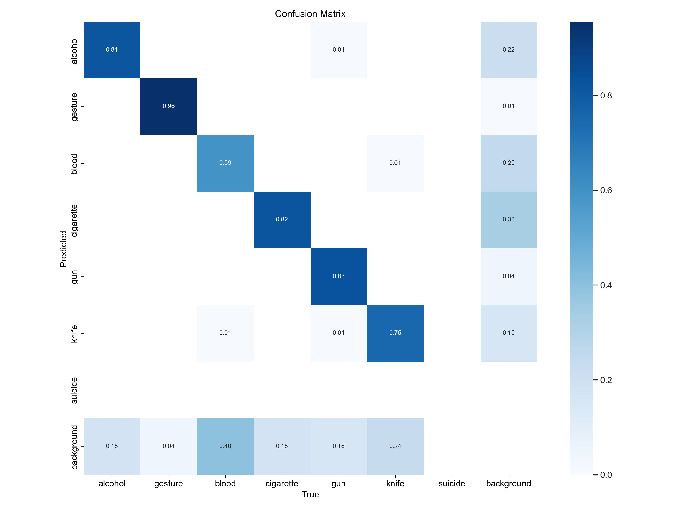
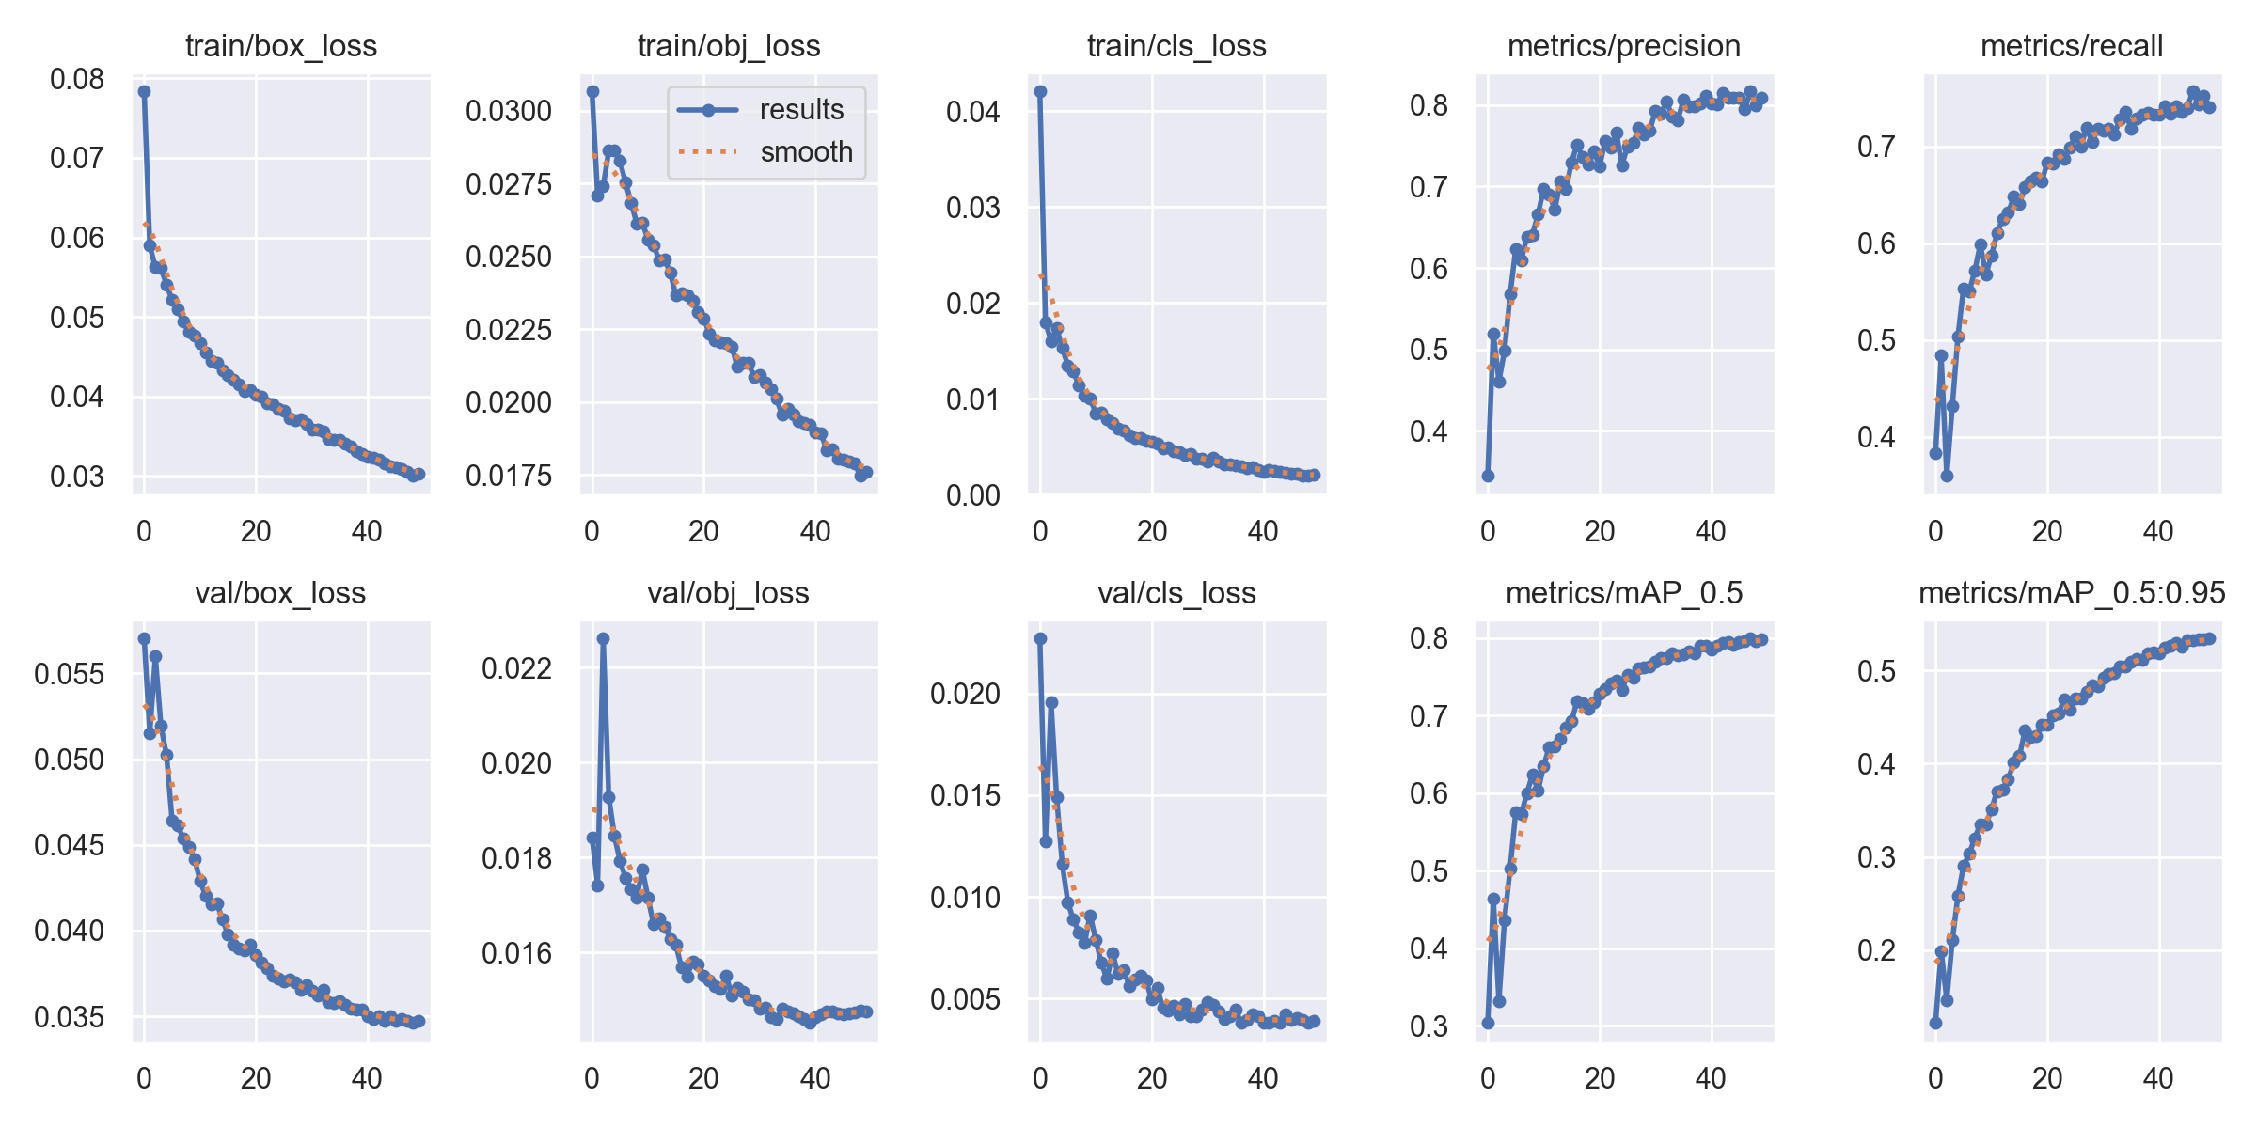
학습결과

